Slide 1

Wie ihr ChatGPT für euer Marketing nutzt
Eine praktische Einführung

Slide 2

Wer von euch hat schon mal ChatGPT genutzt?

Slide 3

Wer nutzt ChatGPT trotzdem noch?

Slide 4

Na dann mal los und die Trickkiste ausgepackt!

Slide 5

Wobei kann euch ChatGPT helfen?

Slide 6

Euer persönlicher Gründungsassistent
Marktforschung
Käufer-Personas
Social Media
Webseiten-Texte
Editieren
Emails

Slide 7

Bessere
Prompts für bessere
Ergebnisse!

Slide 8

Warum?
Schreibe mir eine Zusammenfassung von Star Wars.

Slide 9



Slide 10
Warum?
Schreibe mir eine Zusammenfassung von Star Wars in einem Satz.

Slide 11

In einer weit, weit entfernten Galaxis kämpfen Rebellen gegen das böse Imperium, um Frieden und Gerechtigkeit wiederherzustellen.

Slide 12
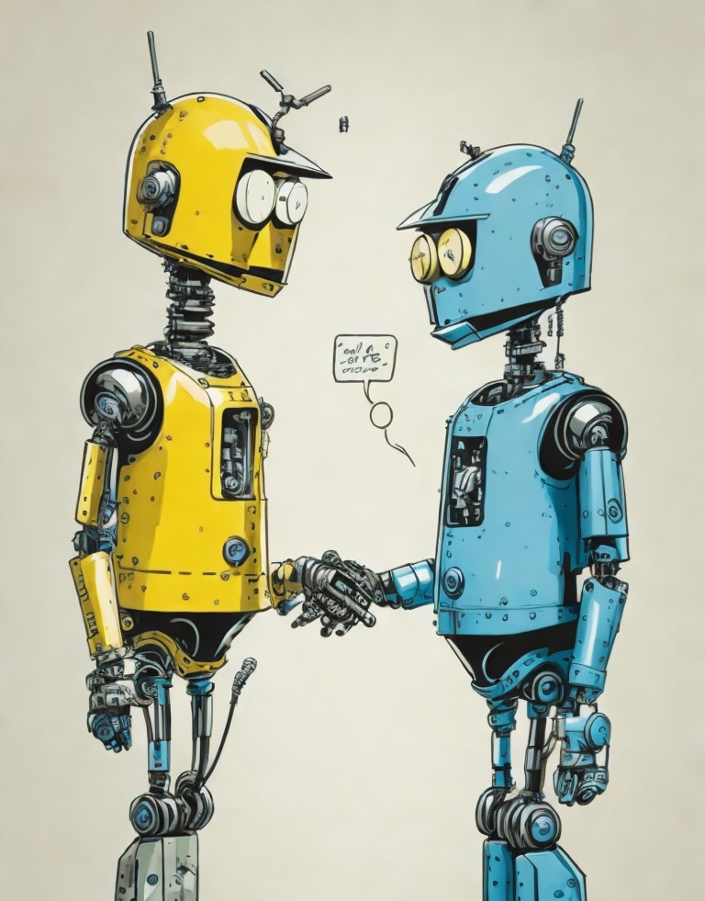
Wie das Briefen von Freelancern

Slide 13

Prompt Engineering ist Programmierung

Slide 14
Kategorien
Rolle
Zielgruppe
Stil
Inhalt
Aufgabe

Slide 15

1.
Die Rolle von ChatGPT
Euer Assistent

Slide 16

Rolle als euer Assistent
Schreibe als Marketing-Profi
Schreibe als Viertklässler
Schreibe als Angela Merkel
Schreibe als Startup-Gründerin

Slide 17

Brille für ChatGPT

Slide 18
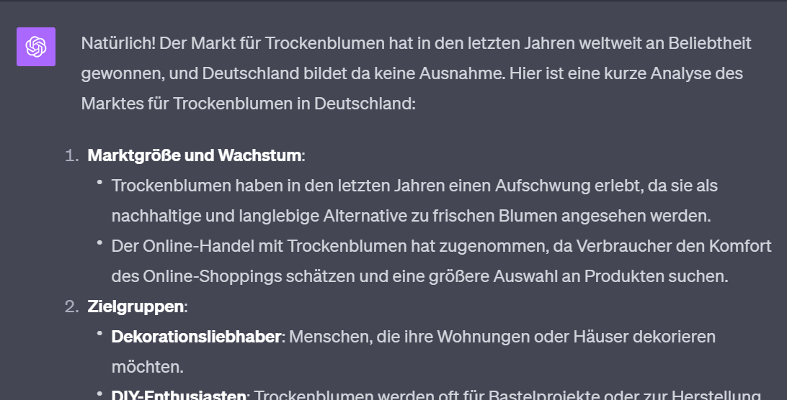
Du bist jetzt ein erfahrener Marktforscher. Analysiere mir den Markt für Trockenblumen in Deutschland.

Slide 19

2.
Zielgruppe
Was ist eure Zielgruppe?
Die andere Seite von „Rolle“

Slide 20

Beispiele für Zielgruppen
Marketer.innen
Wissenschaftler.innen
Viertklässler.innen
Student.innen
Kuba-Aficionados
Zeit-Leser.innen, Bild-Leser.innen
Fans von Harry Potter
Venture-Captitalists
Banker

Slide 21

Du bist nun eine super erfahrene Social Media Expertin mit einem Faible für Kuba. Bitte schreibe mir einen Post für meine Facebook-Seite, 2-3 Sätze lang, warum man Trinidad besuchen sollte. Zielgruppe sind Rentner-Ehepaare ab 60.

Slide 22

Du bist nun eine super erfahrene Social Media Expertin mit einem Faible für Kuba. Bitte schreibe mir einen Post für meine Facebook-Seite, 2-3 Sätze lang, warum man Trinidad besuchen sollte. Zielgruppe sind junge Backpacker.

Slide 23

3.
Schreibstil

Slide 24
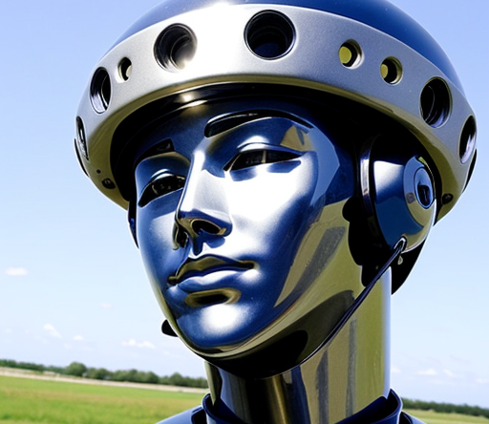
Werberisch,
Traurig,
Überschwänglich,
Akademisch,
Peppig,
Definition,
Dialekt…

Slide 25
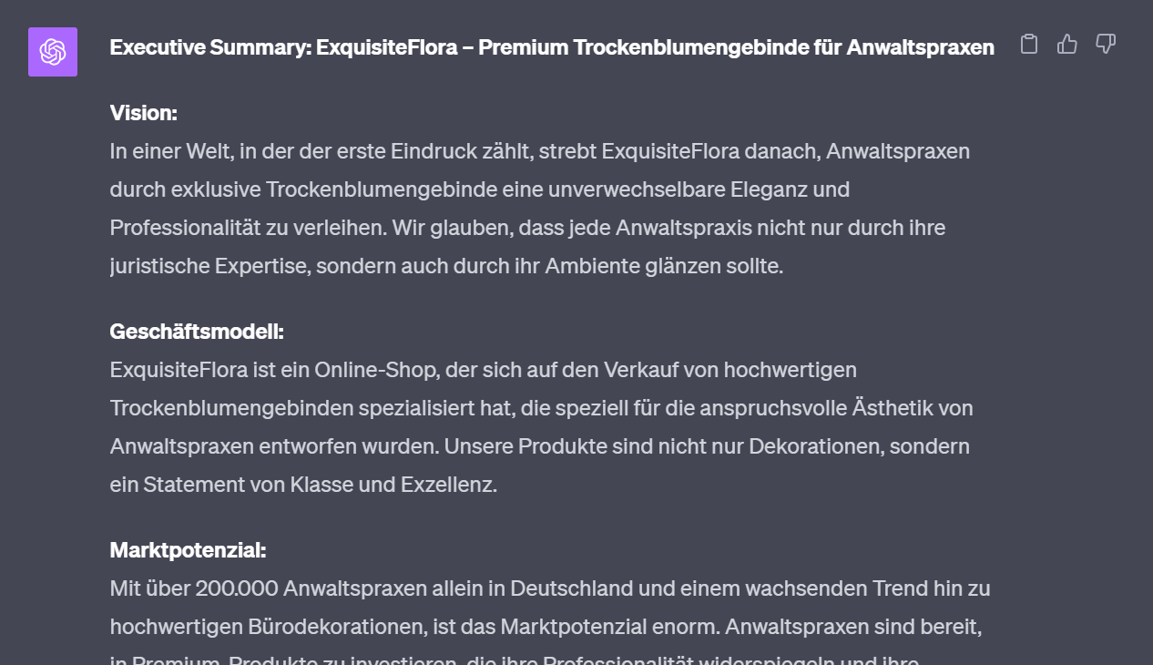
Du bist ein Startup-Gründer mit viel Erfahrung im Schreiben von Businessplänen. Schreibe mir nun eine Executive Summary für einen Businessplan eines Unternehmens, das teure Trockenblumengebinde für Anwaltspraxen über das Internet verkauft. Verwende dabei einen enthusiastischen Schreibstil, der einen Venture Capitalist von dieser Idee überzeugt.

Slide 26

4.
Inhalte & Textinput

Slide 27

Zusätzliche Inhalte / Textinput
Hintergrundtext als Basis
Beispiele für den Output (Hund – Pudel, Katze – Siamesisch, Meerschwein - ???)
Redaktionelle Hinweise (Duze die Leser.innen)
Anweisungen („Es ist wichtig, dass die Antwort nicht vage ist“ oder „Gib 3 Versionen des Posts aus“)

Slide 28

Du bist jetzt eine erfahrene Social-Media- und LinkedIn-Expertin. Bitte hilf mir dabei, folgenden LinkedIn-Post peppiger zu schreiben: Morgen trage ich auf der DeGUT vor, der Titel des Vortrags ist "Wie ihr ChatGPT für euer Marketing nutzt".
➡️ https://www.linkedin.com/in/dietmarfischer/

Slide 29

5.
Die Aufgabe
Warum nutzt ihr ChatGPT?
"Dieses Foto" von Unbekannter Autor ist lizenziert gemäß CC BY-NC

Slide 30

Artikel für die Webseite schreiben

Slide 31
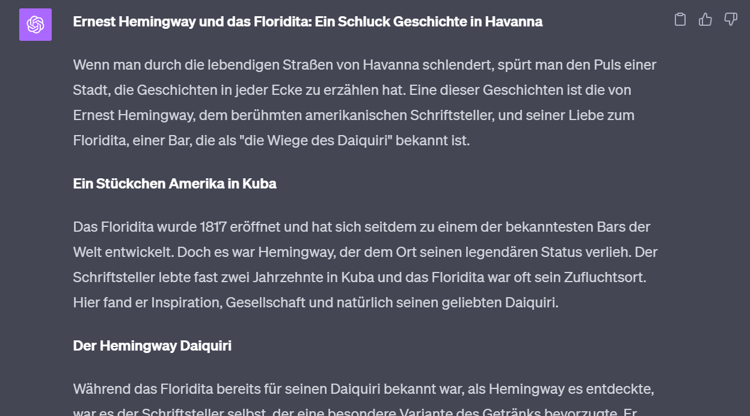
Du bist nun ein reisender Schriftsteller mit viel Erfahrung im Schreiben von Reiseberichten und Reiseblog-Artikeln. Schreibe mir einen Blogartikel über Ernest Hemingway und das Floridita in Havanna. Gerne kannst du den Artikel mit Anekdoten würzen und hintergründig werden. Zielgruppe sind potenzielle Kuba-Reisende.

Slide 32

Ihr wollt mehr wissen?
Alle Unterlagen und Materialien findet ihr hier:
https://argo.berlin/degut/
Weitere Fragen?
📧 dietmar@argo.berlin
➡️ https://linkedin.com/in/dietmarfischer/

